Slide 1
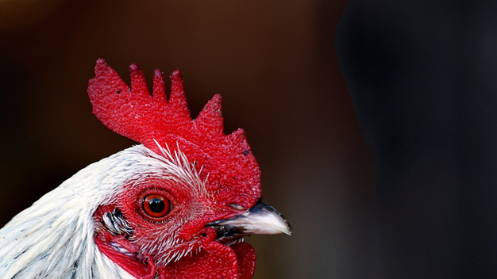
《母鸡》
语文精品课件 四年级下册
授课老师：某某 | 授课时间：20XX.XX
某某小学

Slide 2
壹
课前导读
贰
字词揭秘
叁
课文讲解
肆
课堂小结
伍
课堂练习

Slide 3
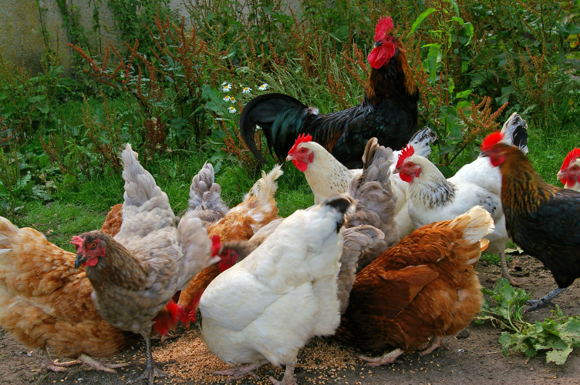
课前导读
母鸡给你留下了什么印象？
老舍眼里的母鸡又是怎样的呢？这节课我们一起来学习老舍先生的一篇文章《母鸡》。

Slide 4
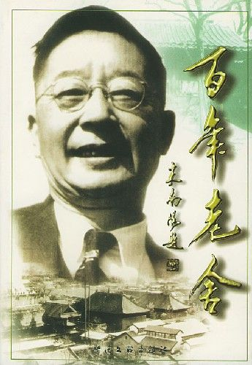
课前导读
老舍（1899年2月3日－1966年8月24日），原名舒庆春，字舍予，满族正红旗人，生于北京，中国现代小说家、著名作家，杰出的语言大师、人民艺术家。著有长篇小说《小坡的生日》、《猫城记》、《牛天赐传》、《骆驼祥子》等，短篇小说《赶集》等。

Slide 5
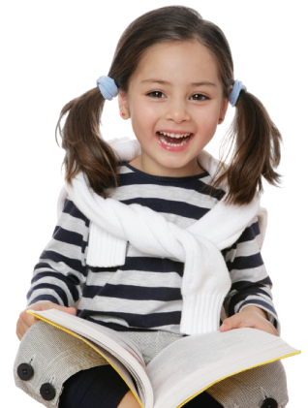
字词揭秘
我会认
gē
da
wǔ
wù
zuǒ
疙 瘩 侮辱 可恶 一撮毛
聋子 鸡雏 啄食
起伏 哼叫 啼叫 凄惨
lóng
chú
zhuó
fú
hēng
tí
qī

Slide 6
字词揭秘
多音字
è 凶恶
恶
wù 厌恶
ě 恶心

Slide 7
字词揭秘
我会写
tǎo
yàn
bà
zhōng
dú
jì
fū
讨
厌
坝
忠
毒
绩
孵
jǐng
jiè
wāi
gū
tāng
jué
fú
tí
警
戒
歪
咕
汤
掘
伏
啼

Slide 8
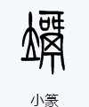
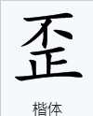
字词揭秘
识字方法
字理识字
歪
会意字。合不正二字为一字，“不正”为歪。本义：不正，偏斜。

Slide 9
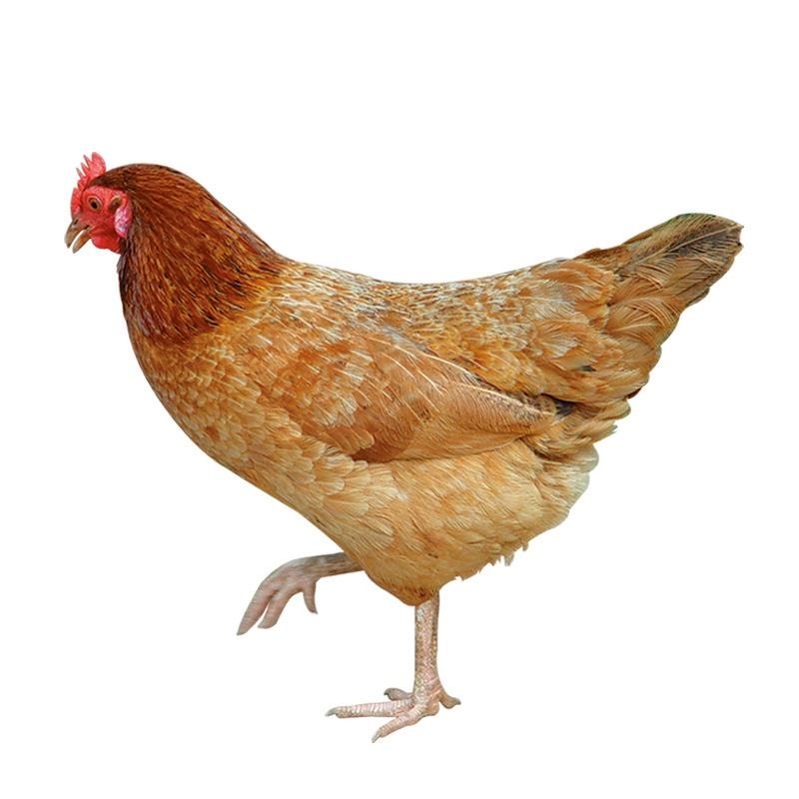
字词揭秘
加一加
厂 + 犬 = 厌
土 + 贝 = 坝
中 + 心 = 忠
敬 + 言 = 警

Slide 10
字词揭秘
换一换
换一换
故-攵+口=咕
杨-木+氵=汤
梅-木+亻=侮

Slide 11
字词揭秘
上半部分不是“丰”。
dú
毒
组词：恶毒 毒品
造句：这个人内心的想法很恶毒。

Slide 12
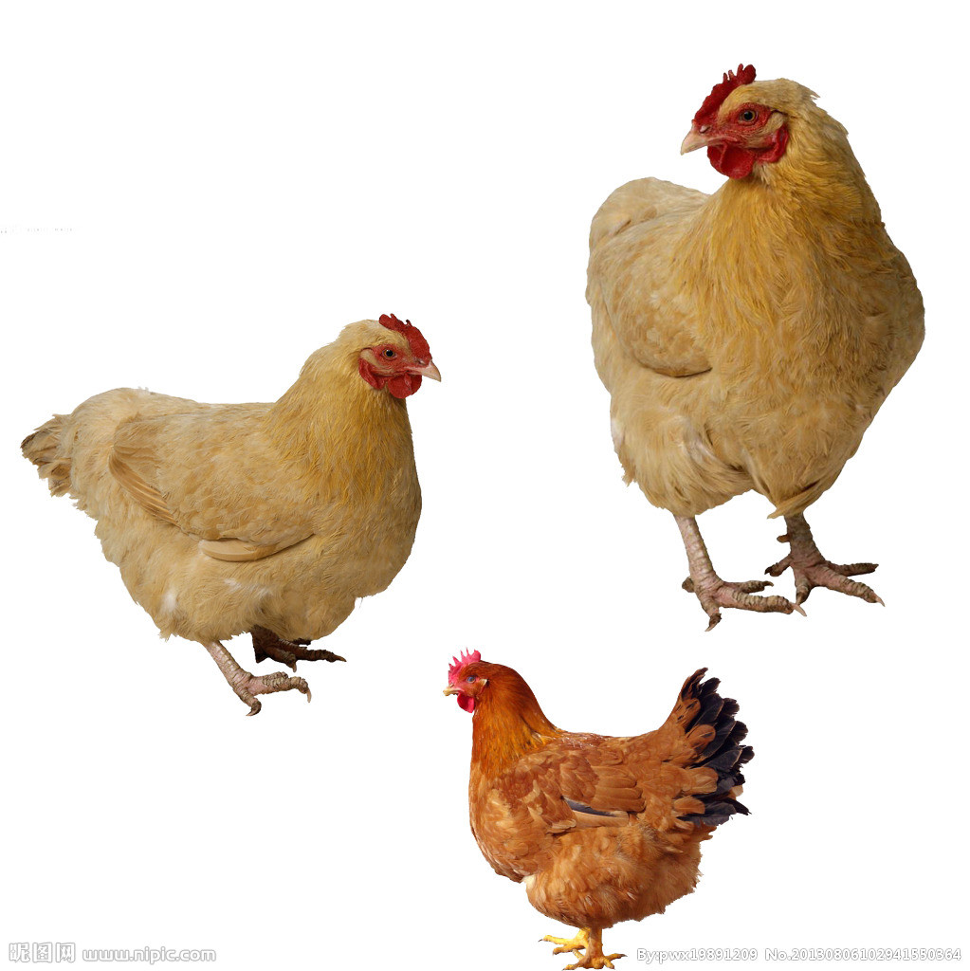
字词揭秘
半包围结构，和“戎”有区别。
jiè
戒
组词：戒备 警戒

Slide 13
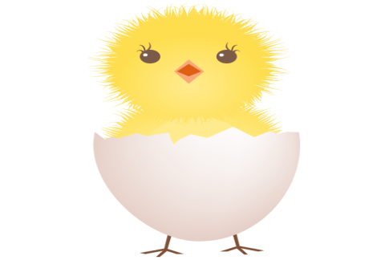
字词揭秘
找小鸡
一撮毛
可恶
疙瘩
啄食
雏鸡
啼叫

Slide 14
字词揭秘
词语解释
忠厚：诚实,老实,善良。
母鸡总是欺侮忠厚的鸭子。
如怨如诉：好像很哀怨凄婉，又像在倾诉衷肠。形容声音悲切忧伤。
那如怨如诉的琴声感动得我潸然泪下。

Slide 15
字词揭秘
警戒：部队为防止敌人突然袭击、敌方侦察员的潜入等而高度警备。
一有风吹草动，敌人立刻加强了警戒。

Slide 16
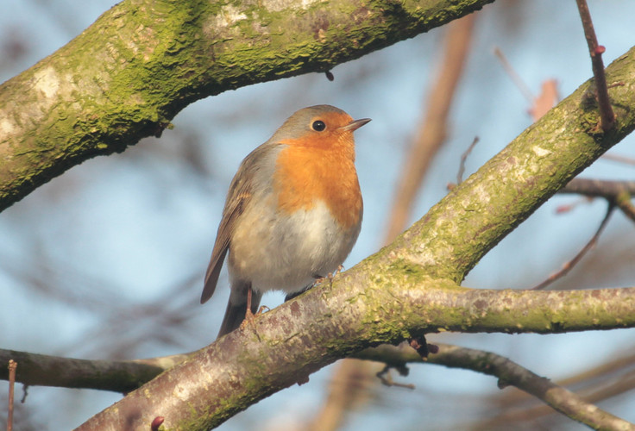
字词揭秘
啼叫：鸟兽叫。
这只小鸟的啼叫声真好听。
凄惨:凄凉悲惨。
这个老人晚年的生活很凄惨。

Slide 17
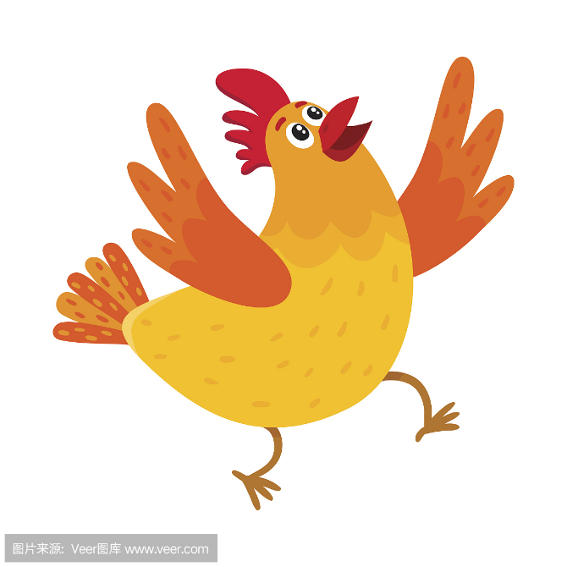
自读感悟
根据态度变化，把课文分成两部分。
一向讨厌
（1-3）自然段
不再讨厌
（4-10）自然段

Slide 18
自读感悟
听吧，它由前院嘎嘎到后院，由后院嘎嘎到前院，没完没了，而并没有什么理由，讨厌！有的时候，它不这样乱叫，可是细声细气的，有什么心事似的，颤颤巍巍的，顺着墙根，或沿着田坝，那么扯长了声如怨如诉，使人心中立刻结起了个小疙瘩来。
无病呻吟

Slide 19
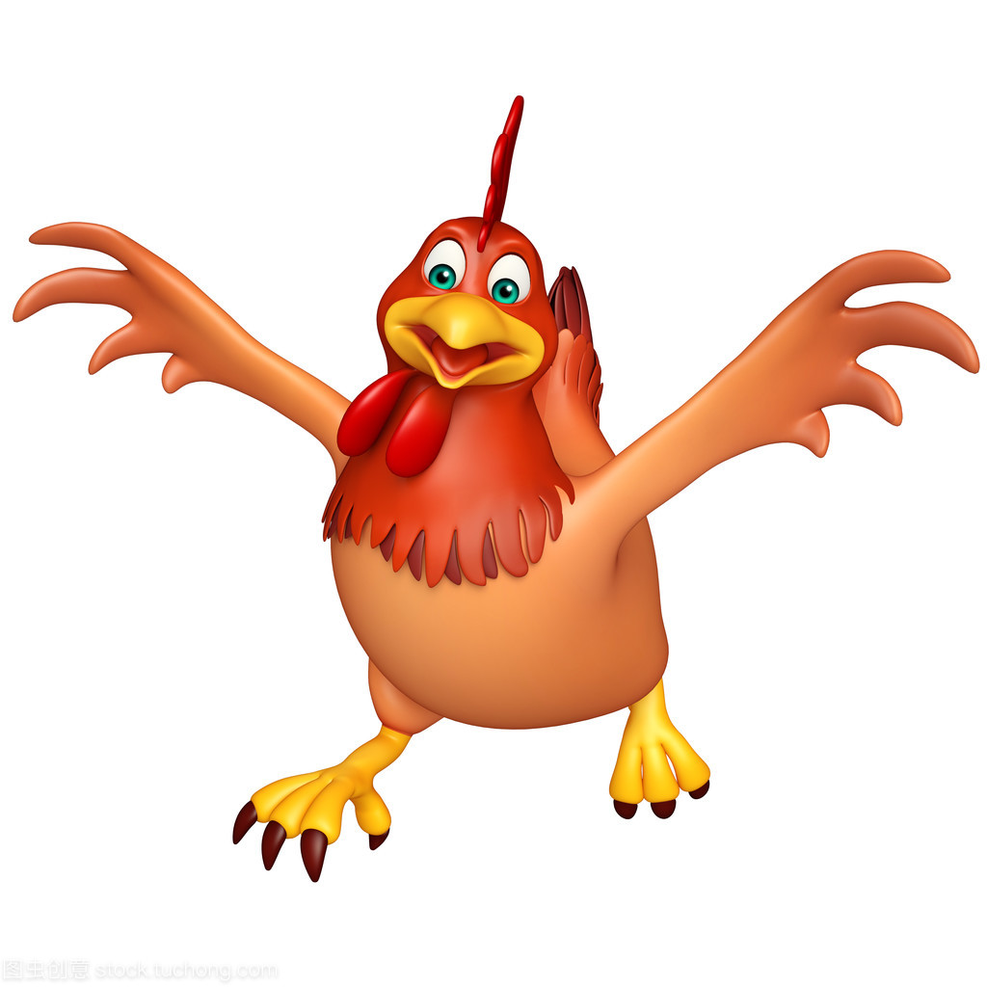
自读感悟
有的时候，它不这样乱叫，可是细声细气的，有什么心事似的，颤颤巍巍的，顺着墙根，或沿着田坝，那么扯长了声如怨如诉，使人心中立刻结起了个小疙瘩来。
形容母鸡拉长音的叫声影响人的情绪，令人讨厌。
拟人

Slide 20
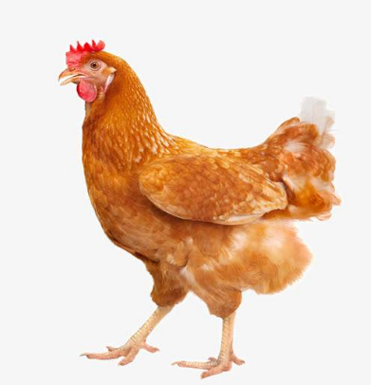
自读感悟
用拟人的修辞手法完成句子。
1.母鸡在田野里（ ）地（ ）。
2.母鸡在鸡窝里（ ）地（ ）。
悠闲
散步
欢快
唱歌

Slide 21
自读感悟
13课《猫》也运用了这种写法！
讨论：“我”之前“一向讨厌母鸡”的原因是什么？
无病呻吟
讨
厌
总
分
欺软怕硬
拼命炫耀

Slide 22
比较异同
相同点
1.都有过渡部分，结构都非常清晰。
《猫》写了猫的性格古怪和淘气可爱，由两部分构成；并以“小猫满月的时候更可爱”为过渡句，将两部分内容紧密地联系在一起；
《母鸡》可以明显分为母鸡孵鸡雏以前和孵出鸡雏以后两部分，以过渡段使文章浑然一体。

Slide 23
比较异同
2.采用的都是总分段式。
采用总分来表现小动物特点时，这两篇文章都是通过点滴小事生动具体的进行描写。
3.在语言的运用上
都是生活化的语言风格，生动鲜明而又通俗易懂。

Slide 24
比较异同
不同点
1.情感表达方面
《猫》：始终都是表达作者的喜爱之情
《母鸡》情感上产生变化，“讨厌”到“不敢讨厌”。
2.叙述动物特点方面
《猫》先写“猫的性格实在有些古怪”，再具体写它的表现。
《母鸡》先写“我一向讨厌母鸡”，再写它令人生厌的三个方面。

Slide 25
课堂小结
课文以 为线索，对母鸡的情感由“ ”转变为 ，前后形成了鲜明的对比，塑造了一位“ ”的形象。
作者的情感变化
讨厌
尊敬
伟大的鸡母亲

Slide 26
课后作业
一、下面的句子各用了什么修辞手法?
1.到下蛋的时候，它差不多是发了狂，恨不能让全世界都知道它这点儿成绩;就是聋子也会被它吵得受不了。 ( )
2.发现了一点儿可吃的东西，它咕咕地紧叫，啄一啄那个东西，马上便放下，让它的儿女吃。 ( )( )
夸张
拟人
比喻

Slide 27
课后作业
二、点滴之恩，当涌泉相报，请你写一写你最想对妈妈说的话。
妈妈，有您的日子里，我每天都是开心，妈妈，多么希望，时间能慢点再慢点，留下您年轻美丽的模样，妈妈，我永远爱您。

Slide 28
感谢各位聆听
语文精品课件 四年级下册
授课老师：某某 | 授课时间：20XX.XX
某某小学

